Slide 1
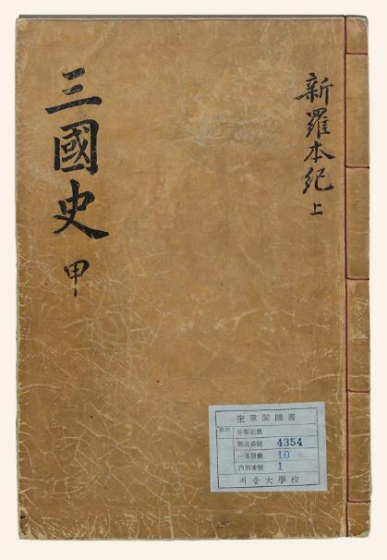
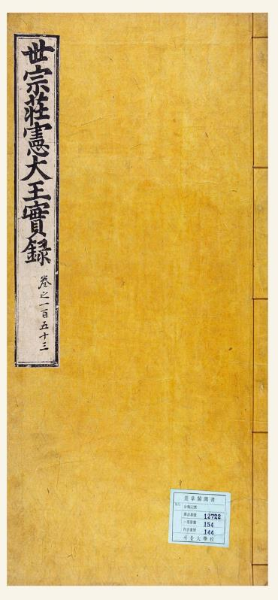
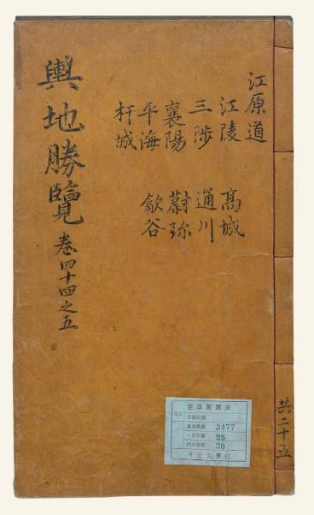
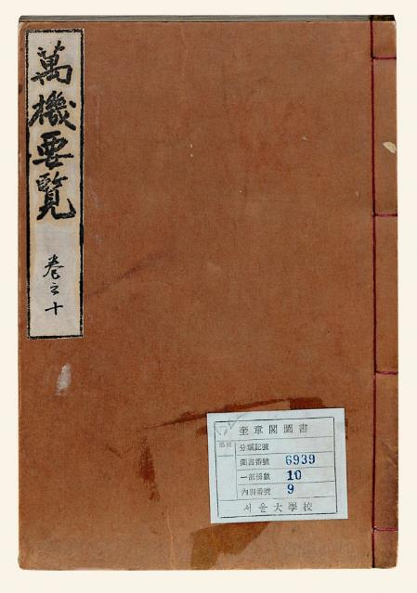
Part 2
한국의 고문헌은 증거로 삼을 수 없다!
『삼국사기』(1145년),
『신증동국여지승람』
(1531년)
『만기요람』(1808년)
『세종실록지리지』 (1454년)
이미지 출처 © http://contents.nahf.or.kr/item/item.do?levelId=isde.d_0003

Slide 2
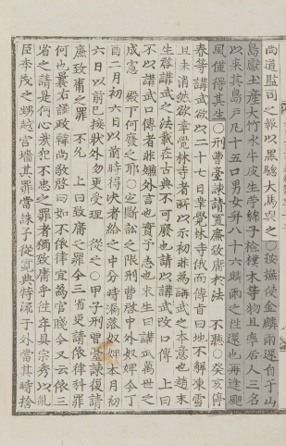
Part 2
삼국사기 제44 「열전」 제 4 이사부 조
512년 이사부가
슬라주의 군주가 되어
우산국을 점령하였다.
우산도 X
이미지 출처 © http://sillok.history.go.kr/id/kca_11702005_003

Slide 3
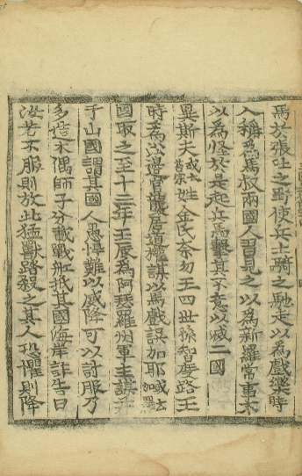
Part 2
조선왕조실록 태종실록 33권
안무사(按撫使) 김인우(金麟雨)가 우산도(于山島)에서 돌아와 토산물(土産物)인
대죽(大竹)·수우피(水牛皮)·생저(生苧)·면자(綿子)·검박목(檢樸木)
등을 바쳤다.
또 그곳의 거주민 3명을 거느리고 왔는데,
그 섬의 호수[戶]는 15구(口)요, 남녀를 합치면 86명이었다.
이미지 출처 © http://db.history.go.kr/item/level.do;jsessionid=2D0CC92222979325E84B8FB32EF980D9?levelId=sg_044_0050_0030

Slide 4
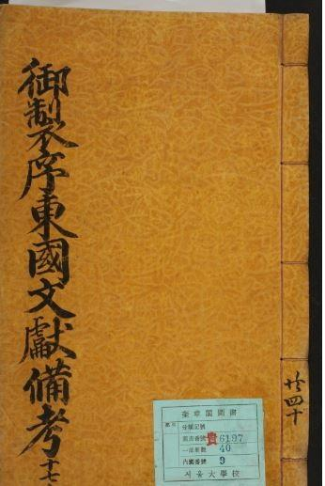
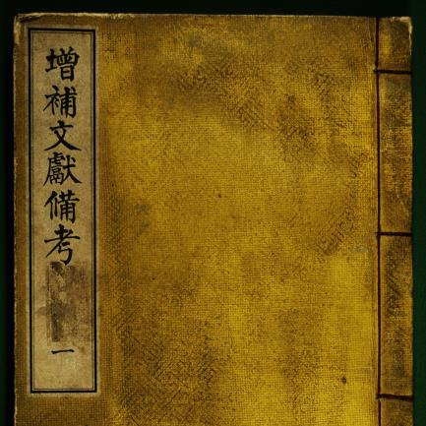
Part 2
여지지 기록의 오류
『여지지(輿地志)』
- 울릉도, 우산도는 모두 우산국의 땅
- 우산도는 왜가 말하는 송도
『증보문헌비고
(增補文獻備考)』
『동국문헌비고
(東國文獻備考)』
『만기요람
(萬機要覽)』
이미지 출처 © http://sillok.history.go.kr/id/kca_11702005_003

Slide 5
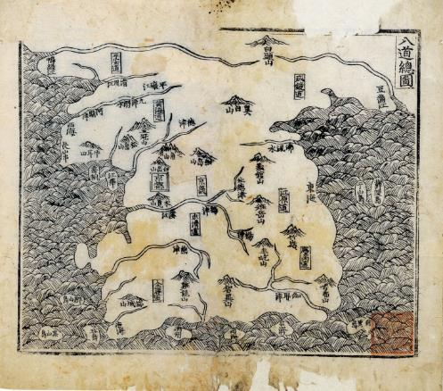
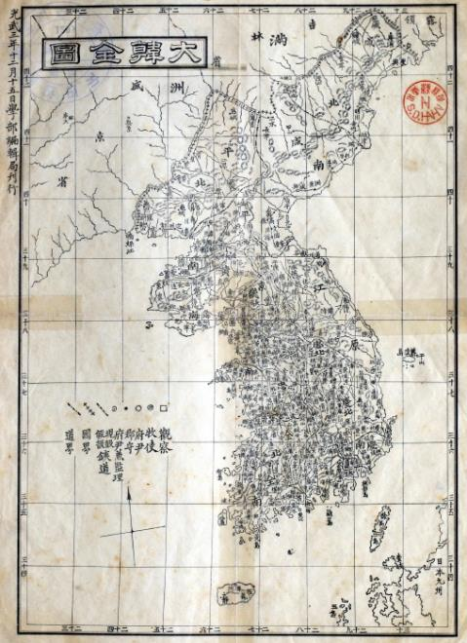
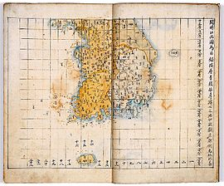
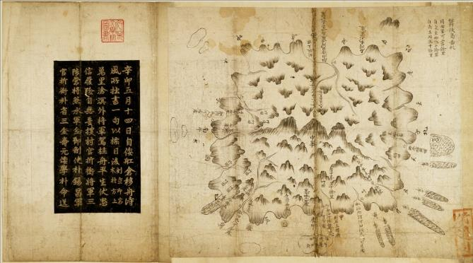
Part 2
한국의 고지도는 증거로 삼을 수 없다!
『신증동국여지승람』
「팔도총도(八道總圖)」
「청구도(靑邱圖)」
「울릉도도형(鬱陵島圖形)」
「대한전도(大韓全圖)」
이미지 출처 © 동북아역사넷

Slide 6
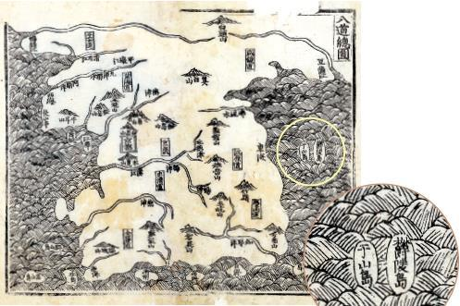
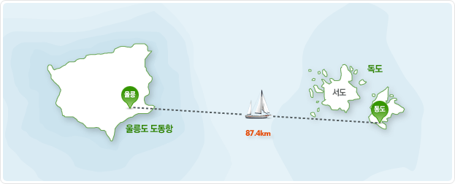
Part 2
『신증동국여지승람』 「팔도총도(八道總圖)」
실제 독도의 위치와
다르게 그려진 우산도
이미지 출처 © 동북아 역사재단 [Northeast Asian History Foundation, 東北亞歷史財團]

Slide 7
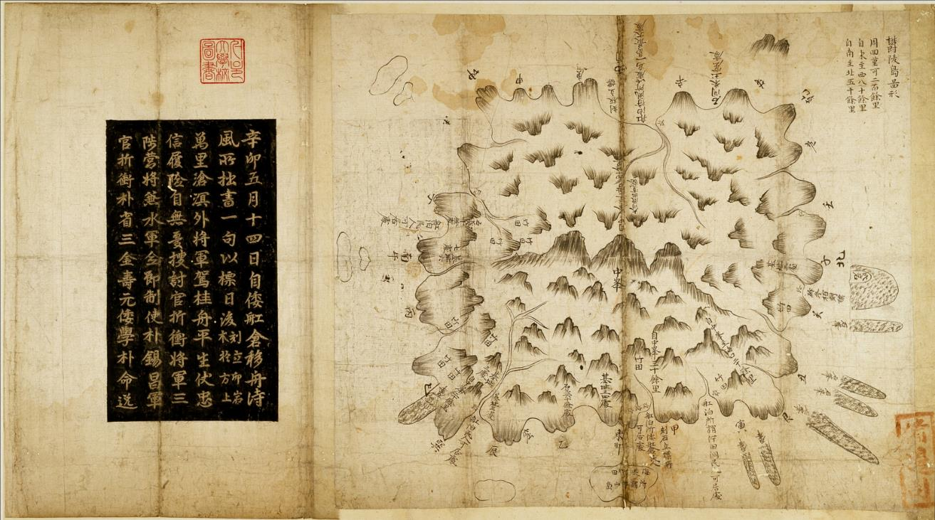
Part 2
「울릉도도형(鬱陵島圖形)」
海長竹田
해장죽의
밭이 있고
이른바
우산도
所謂于山島
이미지 출처 © http://contents.nahf.or.kr/id/NAHF.isdd.d_0002_0030_0010

Slide 8
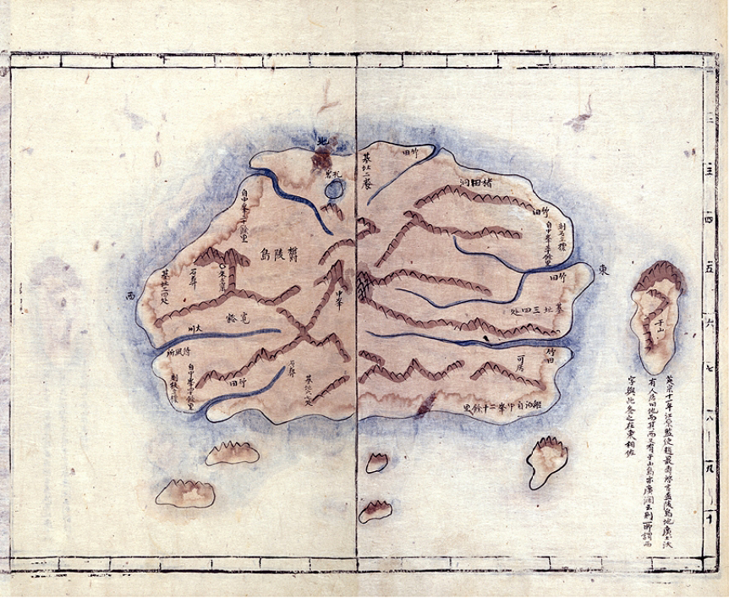
Part 2
「청구도(靑邱圖)」
4km
87.4km ?
이미지 출처 © http://contents.nahf.or.kr/isddViewer/item.do?levelId=isdd.d_0002_0030&pg=12

Slide 9
Part 2
「대한전도(大韓全圖)」
이미지 출처 © http://theme.archives.go.kr/next/images/dokdo/book/1-202/pop_1.jpg

Slide 10
일본의 주장이 과연 사실일까?

